Slide 1

Әл-Фараби атындағы Қазақ Ұлттық университеті
Жалпы және қолданбалы психология кафедрасы
Дәріс 12. Логотерапия және экзистенциональды анализ: В. Франкл. Психосинтез: Р. Ассаджиоли. Психосинтезде тұлғаның психологиялық құрылымын түсіндіруге кеңес беру жолдары
Дәріскер: Психология ғылымдарының докторы, профессор Тоқсанбаева Н.К.

Slide 2
В. Франкл және логотерапияның тууы
Психиатриядағы жаңа бағыт
Концентрациялық лагерь тәжірибесі
"Үшінші Веналық мектеп"
1930 жылдары Виктор Франкл психиатрия мен неврология саласында логотерапия мен экзистенциалды анализді негіздеді. Бұл бағыт адамның ішкі әлеміне терең үңілуге бағытталған.
Концентрациялық лагерьдегі қасіретті өмір тәжірибесі Франклға адамның ең қиын жағдайларда да өмірге мағына іздеу арқылы аман қала алатынын көрсетті.
Логотерапия Зигмунд Фрейдтің психоанализі мен Альфред Адлердің жеке психологиясынан кейінгі "үшінші Веналық психотерапия мектебі" ретінде танылды, ол адамның рухани өлшемін басты орынға қояды.

Slide 3
Логотерапияның негізгі қағидалары
1
2
3
Еркіндік және жауапкершілік
Мағынаға ұмтылу
Мағына табудың үш жолы
Франкл бойынша, өмірдің басты қозғаушы күші – адамның өмірден мағына табуға деген ұмтылысы, "мағынаға ұмтылу еркі".
Адам қандай жағдай болмасын, өз қарым-қатынасын, ішкі ұстанымын таңдай алады. Бұл оның ең басты еркіндігі.
Шығармашылық арқылы (бір нәрсе жасау)
Тәжірибе және қарым-қатынас арқылы (сұлулықты, махаббатты сезіну)
Ауыртпалыққа деген көзқарас арқылы (өзгерте алмайтын жағдайға мән беру)

Slide 4

Мағына – тірі қалудың кілті
В. Франклдың концентрациялық лагерьдегі тәжірибесі

Slide 5

Экзистенциалды анализ: өмірге ішкі келісім табу
Экзистенциалды анализ - бұл адамның өмірге деген ішкі келісімін табуға бағытталған философиялық-психотерапиялық бағыт.
Бұл бағыт психологиялық бұзылыстарда мағынаны қалпына келтірудің маңызын көрсетеді, өйткені мағынаның жоқтығы психологиялық ауытқуларға алып келуі мүмкін.
Феноменологиялық әдіс арқылы адамның ішкі тәжірибесін, эмоцияларын терең зерттеу.
Адамға өмірін мағыналы ету үшін саналы шешім қабылдауға көмектесу.

Slide 6
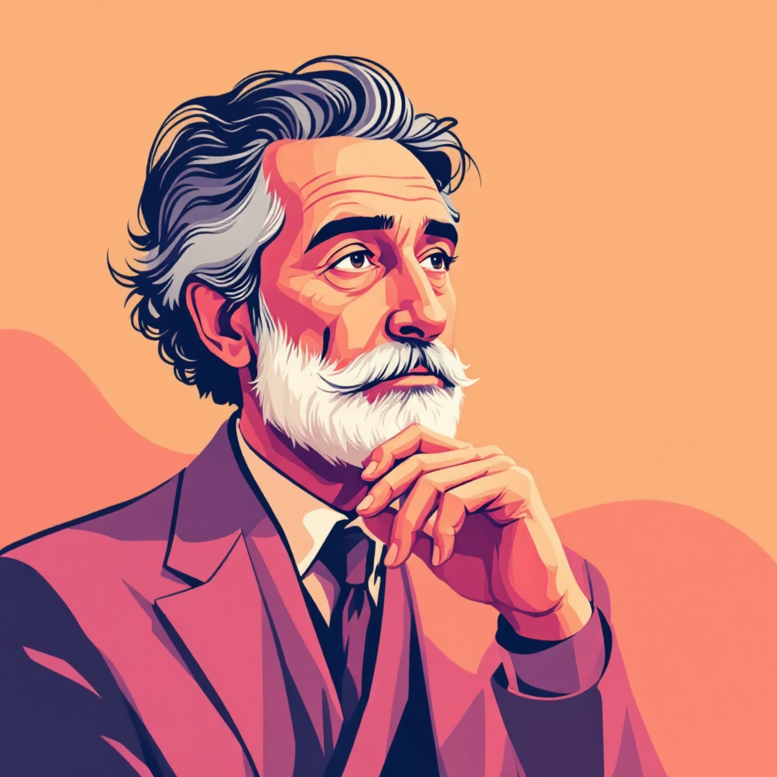
Р. Ассаджиоли және психосинтез теориясы
Роберто Ассаджиоли (1888-1974) – италиялық психиатр, психоаналитик және гуманист. Ол 1900-шы жылдардың басында психосинтезді, яғни тұлғаның көпқабатты құрылымын біріктіру әдісін дамытты.
Психосинтездің басты мақсаты – тұлғаның саналы және бейсаналық аспектілерін үйлестіру арқылы толыққанды дамуына жету.

Slide 7
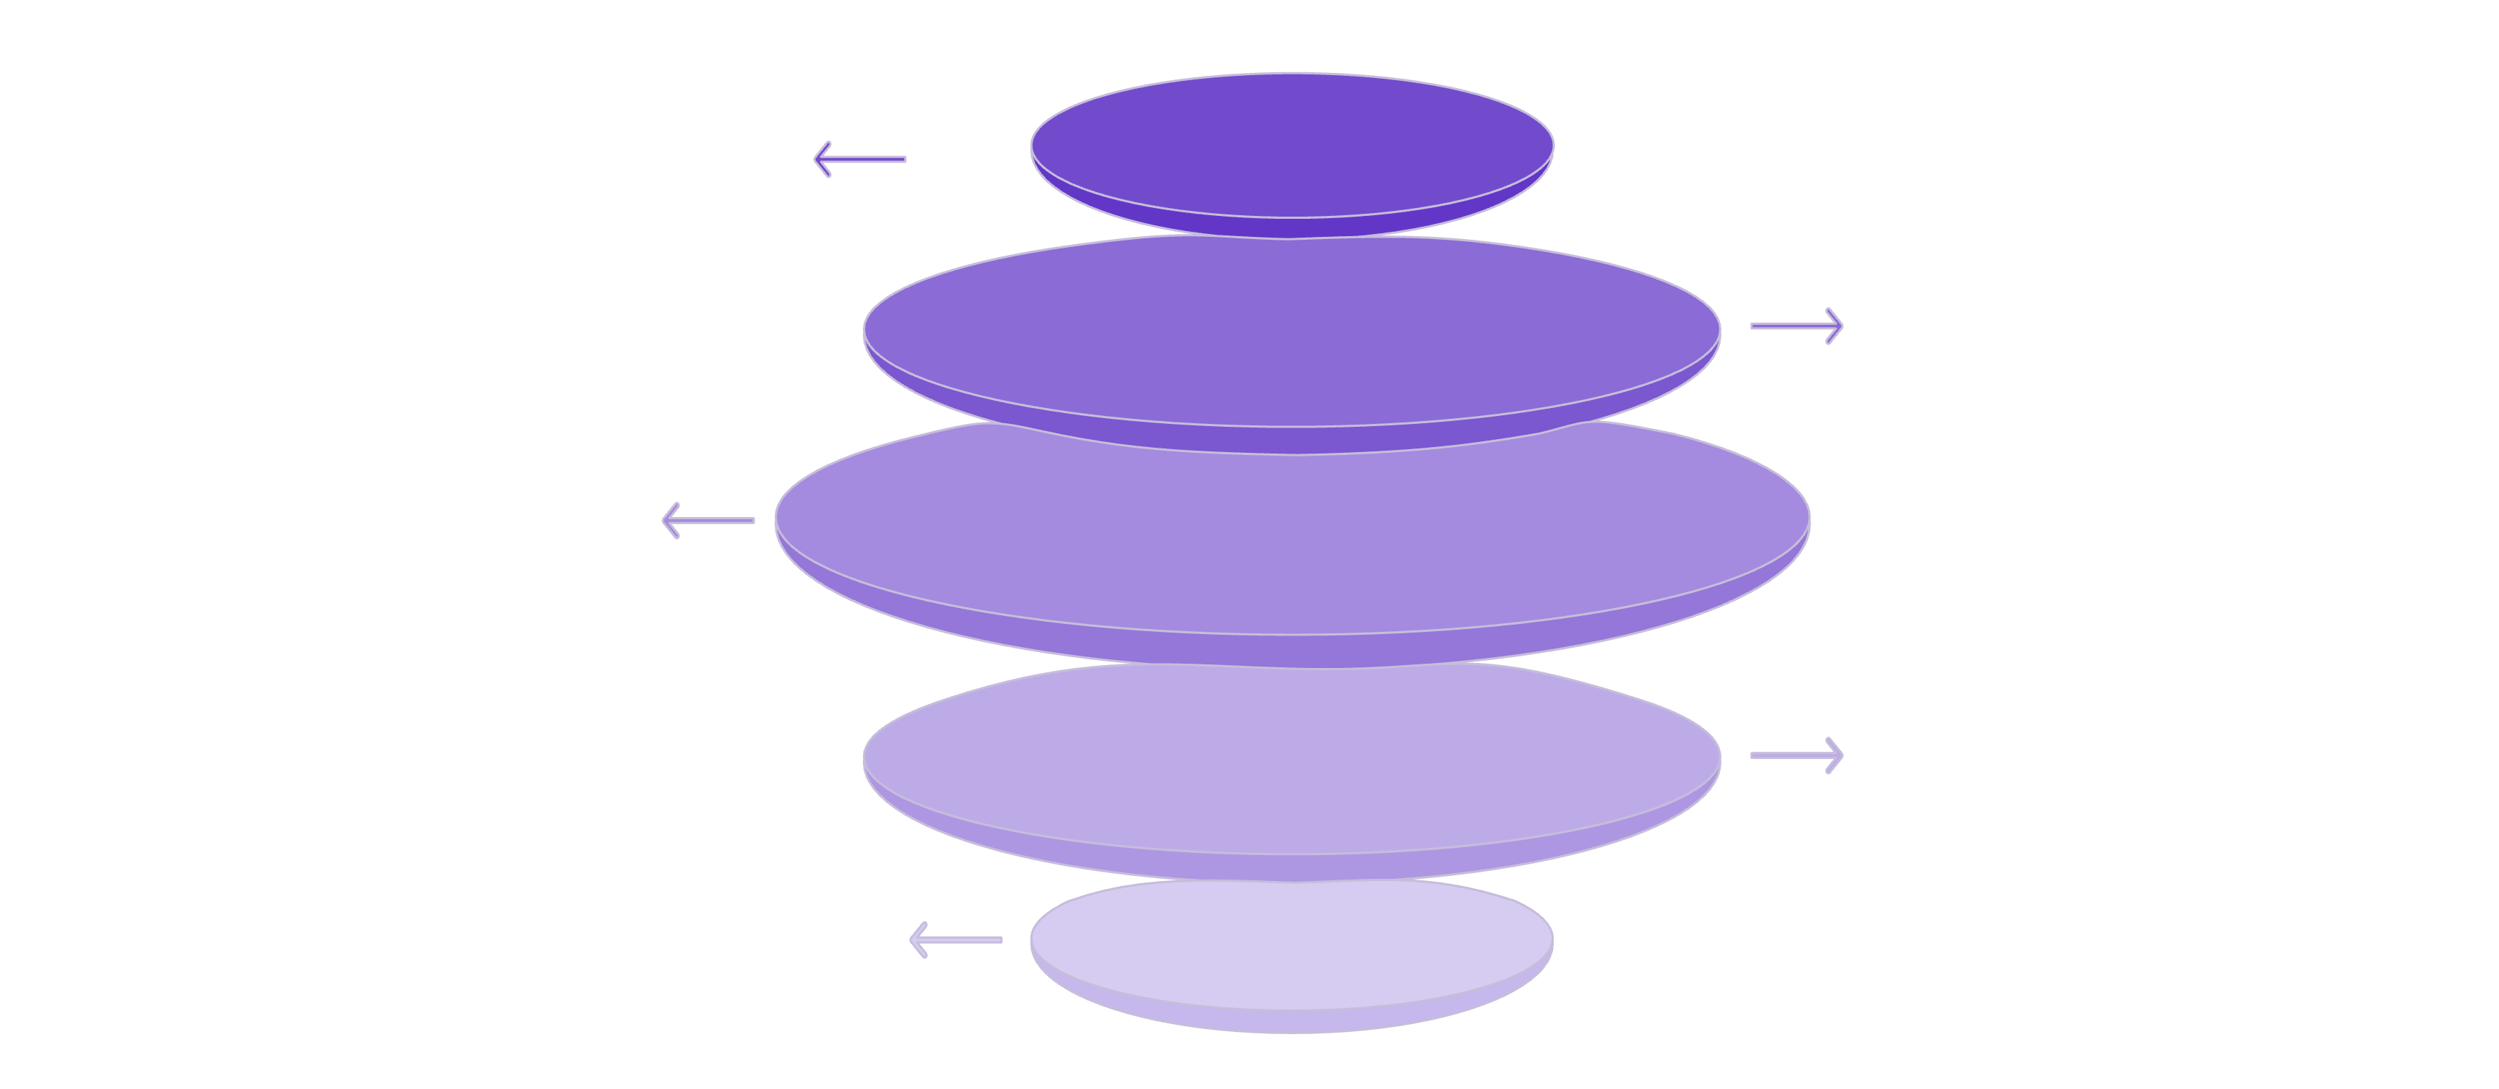
Психосинтездегі тұлғаның құрылымы
Төменгі санасыз
Индивидтің түпкі драйверлері мен жарақаттары
Ортаңғы санасыз
Жоғарғы санасыз
Ерік, әдеттер, күнделікті сезімдер
Шығармашылық пен интуицияның көзі
Саналы «Мен»
Өзіндік бақылау мен ерік
Трансперсоналдық Жоғары Я
Рухани бірлік және үйлесім
Психосинтез тұлғаны бірнеше деңгейде қарастырады: физикалық, эмоционалдық, интеллектуалдық және рухани. "Жоғарғы Я" (Transpersonal Self) – бұл тұлғаның рухани орталығы, оның үйлесімді дамуының негізі. Психосинтез тұлғаның ішкі диалогы мен әртүрлі аспектілерін интеграциялауға баса назар аударады.

Slide 8



Кеңес беру жолдары: логотерапия мен психосинтезді біріктіру
Мағынаны іздеуді қолдау
Тұлғаның интеграциясы
Рухани ресурстарды пайдалану
Клиенттің өмірдегі мағынаны, құндылықтарды табу процесіне логотерапия принциптері арқылы қолдау көрсету.
Психосинтез әдістерін қолданып, тұлғаның әртүрлі деңгейлерін (саналы, бейсаналық, рухани) тану және оларды үйлестіру.
Психологиялық қиындықтарды шешуде клиенттің ішкі рухани ресурстарын және өмірлік мағынасын пайдалану.

Slide 9

Мағынаны табу – емделудің бастауы
Терапевтік диалогтың маңызы

Slide 10
Қорытынды: Тұлғаның мағыналы дамуы – өмірдің мәні
Өзектілігі
Қолдау
Мүмкіндік
В. Франкл мен Р. Ассаджиолидің идеялары қазіргі психотерапия мен адамның өзін-өзі тану процесінде өте өзекті.
Логотерапия мен психосинтез адамның ішкі еркіндігін, жауапкершілігін және рухани өсуін жан-жақты қолдайды.
Әр адам өз өмірінің мағынасын табуға, өз ішкі әлемін үйлестіруге және толыққанды өмір сүруге қабілетті.

